Slide 1
HOY ES MIéRCOLES, EL 26 DE FEBRERO
Capítulo 2 ¡La espera!
Agarra un libro de la mesa.
Escriban las palabras nuevas:
Espera – wait(s)
Regresa – return(s)
Llora – cry(cries)
Está contento/a – is happy
Duerme – sleep(s)
Tarea: Duolingo – Time
Entrégala el viernes

Slide 2
HOY ES jueves, EL 27 DE FEBRERO
Capítulo 2 ¡La espera!
Agarra un libro de la mesa.
Escriban las palabras nuevas:
Espera – wait(s)
Regresa – return(s)
Llora – cry(cries)
Está contento/a – is happy
Duerme – sleep(s)
Tarea: Duolingo – Time
Entrégala el lunes

Slide 3
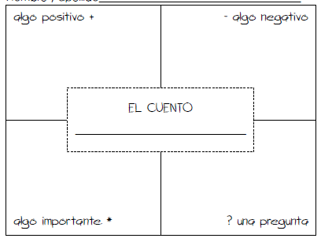
Lectura Silenciosa
Lee Capítulo 2 y dibuja el siguiente mapa en tu hoja de calentamientos y llénalo.

Slide 4
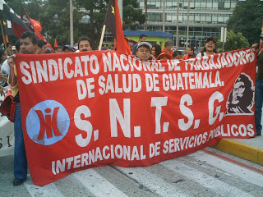
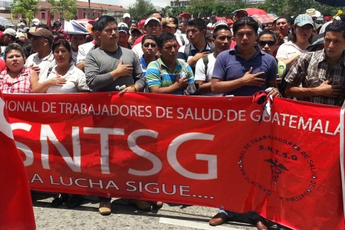
Artículo: El impacto económico de la muerte de sindicalistas en Guatemala
Día B
Video: Guatemala: In Light of Justice
Guatemala is the most dangerous country in the world for trade unionists.
Un Sindicato:
Asociación de trabajadores constituida para la defensa y promoción de intereses profesionales, económicos o sociales de sus miembros.
Video: Cuando las Montañas Tiemblan
Show a little before 15 min 30 sec – talks about unions/strikes

Slide 5
Juego de Vasos
Descanso Cerebral

Slide 6
Capítulo 3 El Mensaje
Escriban las palabras nuevas:
está preocupado/a – is worried / (you formal) are worried
(le) responde – respond(s) (to him/her)
tiene miedo – is scared / (you formal) are scared
me dice / le dice - tells me / tells him/her

Slide 7
Pregunta y ContestA con tu compañero/a
En este capítulo, Esperanza está preocupada por Alberto y recibe una llamada misteriosa y tiene miedo.
¿Cuándo estás preocupado/a?
Cuando una persona misteriosa te habla, ¿respondes?
¿Cuándo tienes miedo?
¿Qué dices a tu amigo/a cuando está preocupado/a?
¿Qué dices a tu amigo/a cuando tiene miedo?

